Slide 1
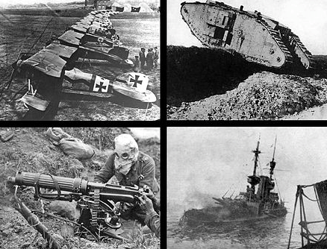
Orožja v prvi svetovni vojni

Slide 2
Pozicijska vojna
Prva svetovna vojna je kljub tehnologiji večinoma potekala v zaledju spletov obrambnih rovov, v borbi z bajoneti.
Dva meseca po izbruhu vojne sta se ofenziva in odprta bitka prevesili v pozicijsko vojno, ki je pomenila boj za jarke.
Jarke so zavarovali z bodečo žico in betonirali položaje za strojnice.
Za nekaj metrov ozemlja v eno ali drugo stran je padlo na sto tisoče vojakov, predvsem pod streli strojnic.

Slide 3
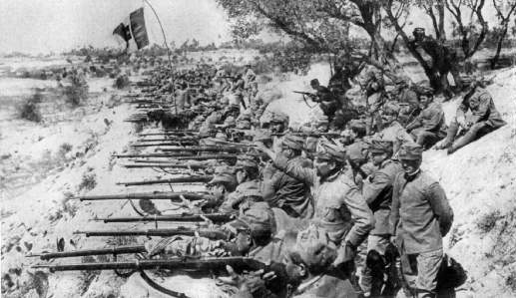
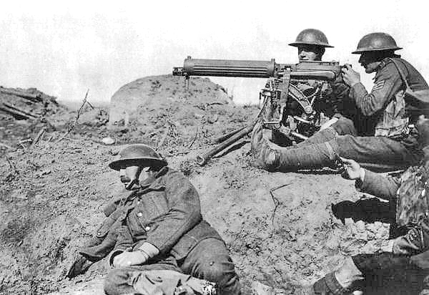
Italijanska vojska ob reki
Soči.
Britanska vojska
pri strojnici.

Slide 4
Bojni plini
Iperit - povzroča hude mehurje in uničuje vid.
Klorovi hlapi - pomodritev obraza in bljuvanje krvi.
Po dveh mesecih grozot v strelskih jarkih so vojaki dobili plinske maske.
Začela se je medsebojna tekma v izdelovanju plinov za onesposobitev vojakov, kot so dražljivci in plini iz ciano - vodikovih spojin.
S strupenimi plini so na frontah pobili 65 000 vojakov.

Slide 5
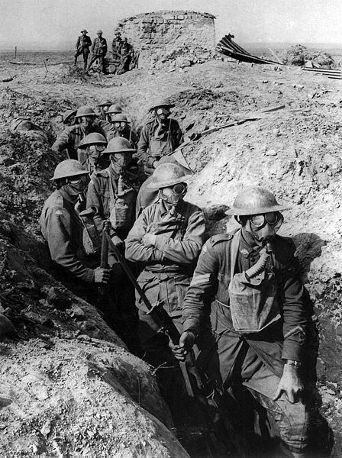
Avstralska pehota z
plinskimi maskami.

Slide 6
Topovi
Pehota se je oborožila s posebnimi lahkimi pehotnimi topovi kalibra 37mm. Za delovanje proti letalom se razvije lahki protiletalski top. Za delovanje proti tankom se uporabljajo lahki poljski topovi. Za delovanje na terenu usposobijo mnogo trdnjavskih, obalnih in celo ladijskih topov.
Za delovanje proti zelo oddaljenim ciljem se razvijejo posebno težki topovi, od katerih je bil zelo dober nemški top kalibra 210mm in z dometom 130km s katerim so leta 1918 obstreljevali Pariz iz okolice Lyona.
Lahke topove so premikali večinoma s konjenico, ki je postopoma izgubljala svoj pomen, težke topove so premikali s tovornjaki in traktorji, najtežje topove pa so montirali na železniške vagone.

Slide 7
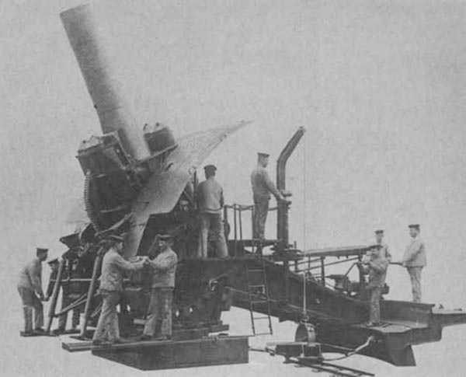
Debela Berta (420mm)

Slide 8
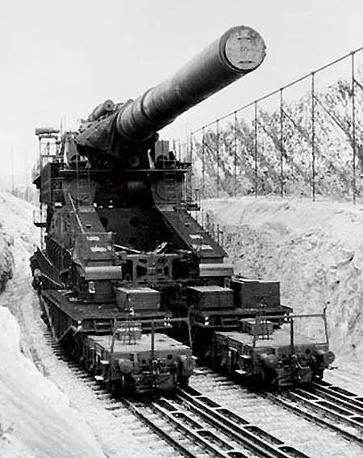
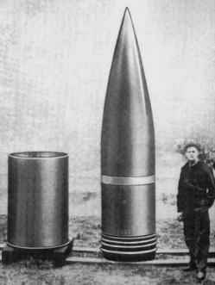
Težki Gustav (800mm)

Slide 9
Tanki
Tanki so bili težki od 15-30 ton, oboroženi z 1 do 2 topoma in 2 do 6 mitraljezi. Hitrost teh tankov je bila od 4 do 8 km na uro.
Prvi so jih uporabili Britanci, kasneje Francozi, Nemci pa šele proti koncu vojne v manjšem obsegu.
Zavezniki so začeli tanke množično izdelovati. Z njimi so neovirano vozili čez rove in prvič porazili Nemce.
Oklepno bojno vozilo z gosenicami, ki se je sprva veliko kvarilo, je med vojaki vzbujalo strah in grozo, zato je imelo velik psihološki učinek.

Slide 10
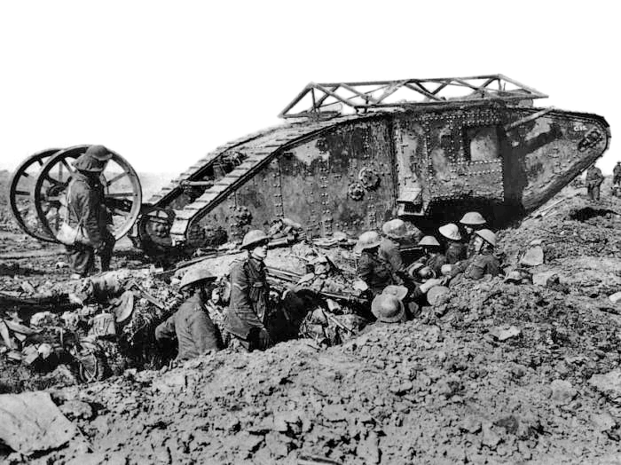
Mark 1

Slide 11
Letala
Letala iz leta 1914 še niso bila oborožena.
Leta 1915 je nizozemski konstruktor izdelal strojnico, ki je imela usklajene vrtljaje propelerja s streljanjem strojnice.
Nemci so poleg izvidnikov in bombnikov uporabljali tudi cepeline. Z njimi so napadli angleška mesta in Pariz.
Kasneje so lahko ranljive cepeline nadomestili z bombniki, hitrimi dvokrilci z dvema motorjema, ki so imeli tudi do pet strojnic. Odlikovala jih je večja vzdržljivost v zraku.
Nosili so lahko tudi do 1000 bomb. V bojne enote so spadala tudi lovska letala. Leta 1916 so se na nebu pojavili uspešni nemški lovci Fokker, ki so jih imenovali šiba božja.

Slide 12
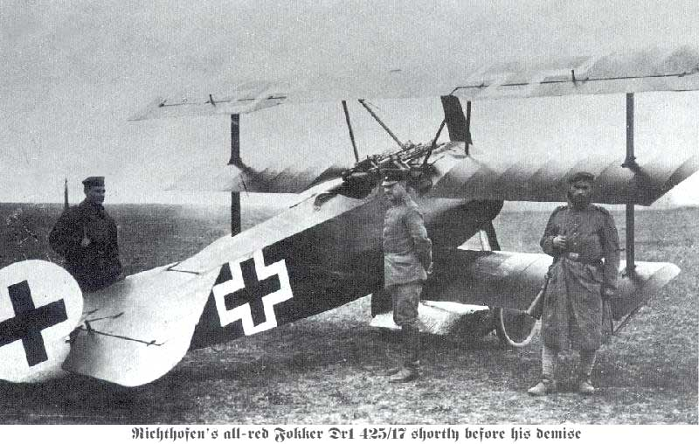
Fokker

Slide 13
Ladje
Ladjevje je imelo nadzor nad morskimi potmi. V bitkah so sodelovale križarke, torpedovke, minopolagalci, globokomorsko ladjevje in linijske ladje.
Velik pomen pri pomorskem bojevanju so imele podmornice. Leta 1917 so Nemci dovolili neomejeno podmorniško vojno. Potopili so številne ameriške ladje. To je povzročilo vstop ZDA v vojno.
Kot protiorožje podmornicam so si Angleži izmislili konvoj sestavljen iz več tovornih ladij, ki so jih spremljale vojne ladje. S tem so močno zmanjšali nemško moč na morju.

Slide 14
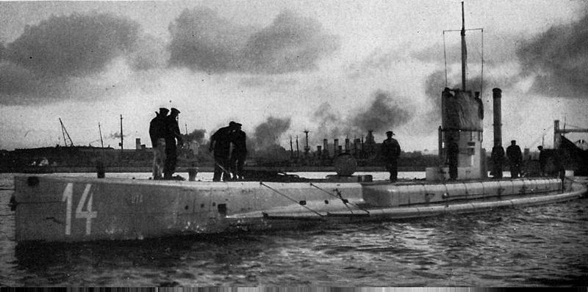
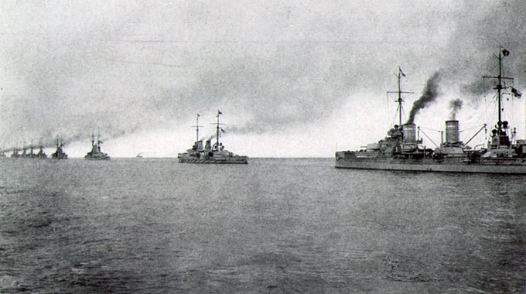
Nemška
podmornica U-14
Nemške bojne
ladje.

